Slide 1
Compte rendu d’activité WP1.2 Technologie 65nm
Thanh Hung PHAM, Damien THIENPONT
6 octobre 2022

Slide 2
La 65 nm à l’IN2P3
L’objectif est de constituer au sein de l’institut une Taskforce 65nm @IN2P3 qui s’appuiera sur les équipes déjà positionnées sur ce nœud technologique et pour permettre ainsi de favoriser les échanges entre les concepteurs autour de ces technologies
65 nm OPTO, 65 nm TSMC (Structuration déjà en place via le CERN)
TSMC: RD53, CIC
nouveaux projets: ECAL2, (EIC)
TJ: MAPS (IPHC + CPPM)

Slide 3
Constitution & expertise du groupe 1ère réunion du groupe (19 janvier 2021): inventaire
CPPM : Patrick PANGAUD
IP2I : Hervé MATHEZ, Edouard BECHETOILLE, Luigi CAPONETTO
IPHC/C4PI : Thanh Hung PHAM, Frédéric MOREL
LPC : Samuel MANEN
LPSC : Fatah Ellah RARBI
OMEGA : Damien THIENPONT
Nom Institut | Domaine | Technologie | Expérience | Expertises | Année de démarrage
CPPM | Analogue | TSMC TJ | RD53 R&D WP1.2 CERN | Monitor ADC SAR 12-bits, Mémoire tolérantes au SEU(TMR, DICE), Irradiation Evaluation, Dosimétrie, Capteur de température Oscillateur (Etude d’Effet Irradiation) | 2013/2014 2020
IP2I | Numérique | TSMC | CMS | CIC (Concentrateur de donnée) | 2015
IPHC/C4PI | Analogue Numérique | TJ TJ | R&D WP1.2 CERN R&D WP1.2 CERN | Pixels, DAC statique 8b – 40nA LSB Priorité Encodeur, Flot numérique, Etude de puissance | 2020 2020
LPC | Analogue | TSMC | LHCb | Evaluation de la technologie | 2022
LPSC | Analogue | TSMC | FALCON | SAR ADC 8b – 100MSPS | 2014
OMEGA | Analogue | TSMC | A venir | Evaluation de la technologie

Slide 4
Première réunion de lancement le 19 janvier 2022
Discussion sur les objectifs de ce Work Package
Constat: les groupes travaillant déjà sur une techno 65nm (en particulier Tower pour les imageurs) communiquent déjà entre eux. IP2I et CPPM ont terminé leurs projets respectifs (passage au 28nm).
Il serait utile d’avoir une présentation sur les résultats, les architectures et le design des chips ayant été produits. Réunion 1 à 2 fois par an semble raisonnable. ➔ réunion du 8 avril 2022 et 14 octobre (à venir)
Pour le reste, la 65 nm semble en déphasage aujourd’hui entre des groupes qui passent à la 28nm et d’autres, déjà fortement impliqués sur la 130nm, qui peinent à faire collectivement la bascule.

Slide 5
Réunion du 8 avril 2022
Participants
Luigi Caponetto, Edouard Bechetoille, Fréderic Morel, Hervé Mathez, Samuel Manen, Fatah Rarbi, Pham, Thienpont
Deux présentations
Fatah: ADC pour projet FALCON
Samuel: Techno TSMC 65 nm, nouvelle activité au LPC & IJCLAB pour ECAL2 de LHCb

Slide 6
Bilan WP et perspectives
Actions réalisées:
Organisation de discussions et présentation de réalisations TSMC 65nm
ADC 8b F.Rarbi et Evaluation de S.Manen
Situations:
Deux technologies disponibles en 65nm : TowerJazz 65nm (TJ 65nm) et TSMC 65nm
TJ 65nm CIS : C4PI et CPPM travaillent actuellement, IP2I est intéressé.
La technologie va devenir la référence pour les capteurs CMOS au CERN, cf. sa R&D WP1.2
TSMC 65nm:
IP2I, CPPM et LPSC ont terminés leurs projets.
Démarrage du projet ECAL2_LHCb à LPC.
Point positif:
Les laboratoires cités disposent des 2 technologies (sauf OMEGA) -> possibilité d’inter-portabilité technologique -> synergie
Défi à relever:
Pour l’instant, l’accès à la fonderie du TJ 65nm est limité au cadre du WP1.2 du CERN.
Hésitation pour les groupes fortement impliqués sur 130nm à basculer vers 65nm
Certains groupes envisagent de passer directement vers 28nm pour les futurs développements
Actions prochaines:
Présentation des réalisations en TJ 65nm => Prévu le 14 Oct.
Chercher les opportunités de R&T et projets communs.
Identifier/Réaliser les blocs transposables TJ65nm CIS ⬅➔ TSMC 65nm
Sujets de stage Master

Slide 7
Backup

Slide 8
Réunion du 8 avril 2022
Participants
Luigi Caponetto, Edouard Bechetoille, Fréderic Morel, Hervé Mathez, Samuel Manen, Fatah Rarbi, Pham, Thienpont
Deux présentations
Fatah: ADC
Samuel: Techno TSMC 65 nm, nouvelle activité au LPC

Slide 9
Réunion du 8 avril 2022: Fatah

Slide 10
Réunion du 8 avril 2022: Fatah

Slide 11
Réunion du 8 avril 2022: Fatah
W Uhring, L Millet, B Misischi, F Rarbi, F Guellec, D Dzahini, ...‘A Multi Millions Frames per Second CMOS Sensor With Digital Storage’, 13e colloque du GDR SOC² (2018)
Wilfried Uhring, Laurent Millet, Bertrand Misischi, Fatah Rarbi, Fabrice Guellec, et al.. ‘A Scalable Architecture for Multi Millions Frames per Second CMOS Sensor With Digital Storage’, 2018 16th IEEE International New Circuits and Systems Conference (NEWCAS), Jun 2018, Montreal, Canada.
F Rarbi, D Dzahini, W Uhring, ‘An 8-bit, 100-MSPS fully dynamic SAR ADC for ultra-high speed image sensor’, International Journal of Electrical and Computer Engineering 12 (2017)

Slide 12
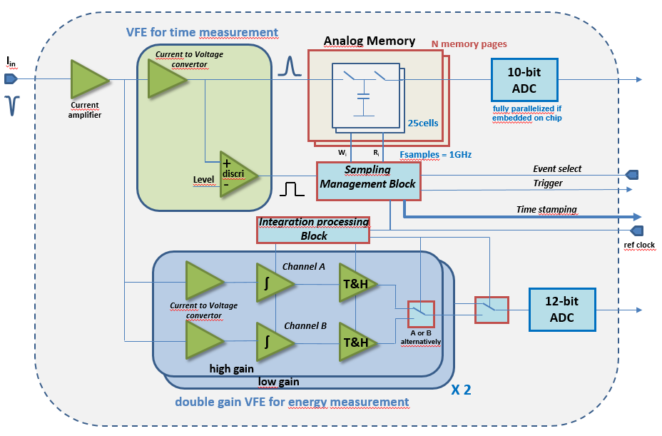
Réunion du 8 avril 2022: Samuel
Projet ECAL2
Mesure de la charge
Low et High Gain sur 12 bits
Mesure du temps
Analog memory + 10b ADC
Basé sur le principe d’échantillonnage à haute fréquence de SAMPIC
La techno TSMC 65 nm a déjà été choisie
Philippe Vallerand, Dominique Breton, Richard Vandaele, Nicolas Arveuf, Hervé Mathez, Christophe Beigbeder, Samuel Manen

Slide 13
Réunion du 8 avril 2022: Samuel

